Slide 1




THÂN MẾN CHÀO ĐÓN
CẢ LỚP TỚI BÀI HỌC MỚI!

Slide 2

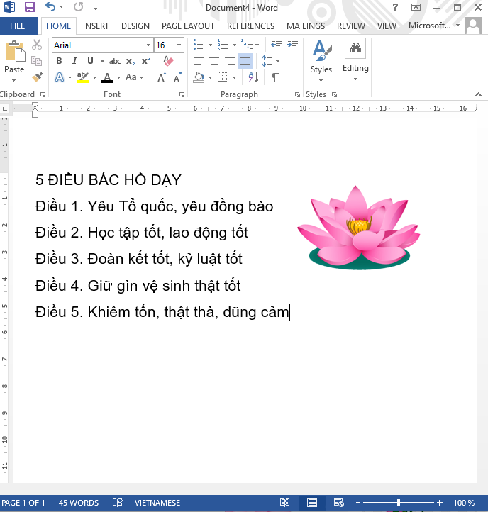
KHỞI ĐỘNG
Ở bài học trước, em đã sử dụng phần mềm Word để soạn thảo 5 điều Bác Hồ dạy. Em có biết làm thế nào để đưa được hình ảnh hoa sen vào văn bản như ở Hình 1 không?
Hình 1

Slide 3
BÀI 8. CHÈN HÌNH ẢNH, SAO CHÉP, DI CHUYỂN, XÓA VĂN BẢN

Slide 4


NỘI DUNG BÀI HỌC
01
Chèn, thay đổi kích thước, di chuyển hình ảnh
02
Chọn, sao chép, di chuyển, xóa phần văn bản

Slide 5



01
CHÈN, THAY ĐỔI KÍCH THƯỚC, DI CHUYỂN HÌNH ẢNH

Slide 6

Hoạt động 1. Đọc (và quan sát)
Thảo luận nhóm 6HS
Các nhóm chuẩn bị:
Báo cáo về mục đích của việc sử dụng hình ảnh để minh họa cho nội dung văn bản.
Nêu và thực hành minh họa theo nội dung hướng dẫn trong SGK.
Hình ảnh minh họa giúp văn bản sinh động, hấp dẫn hơn

Slide 7
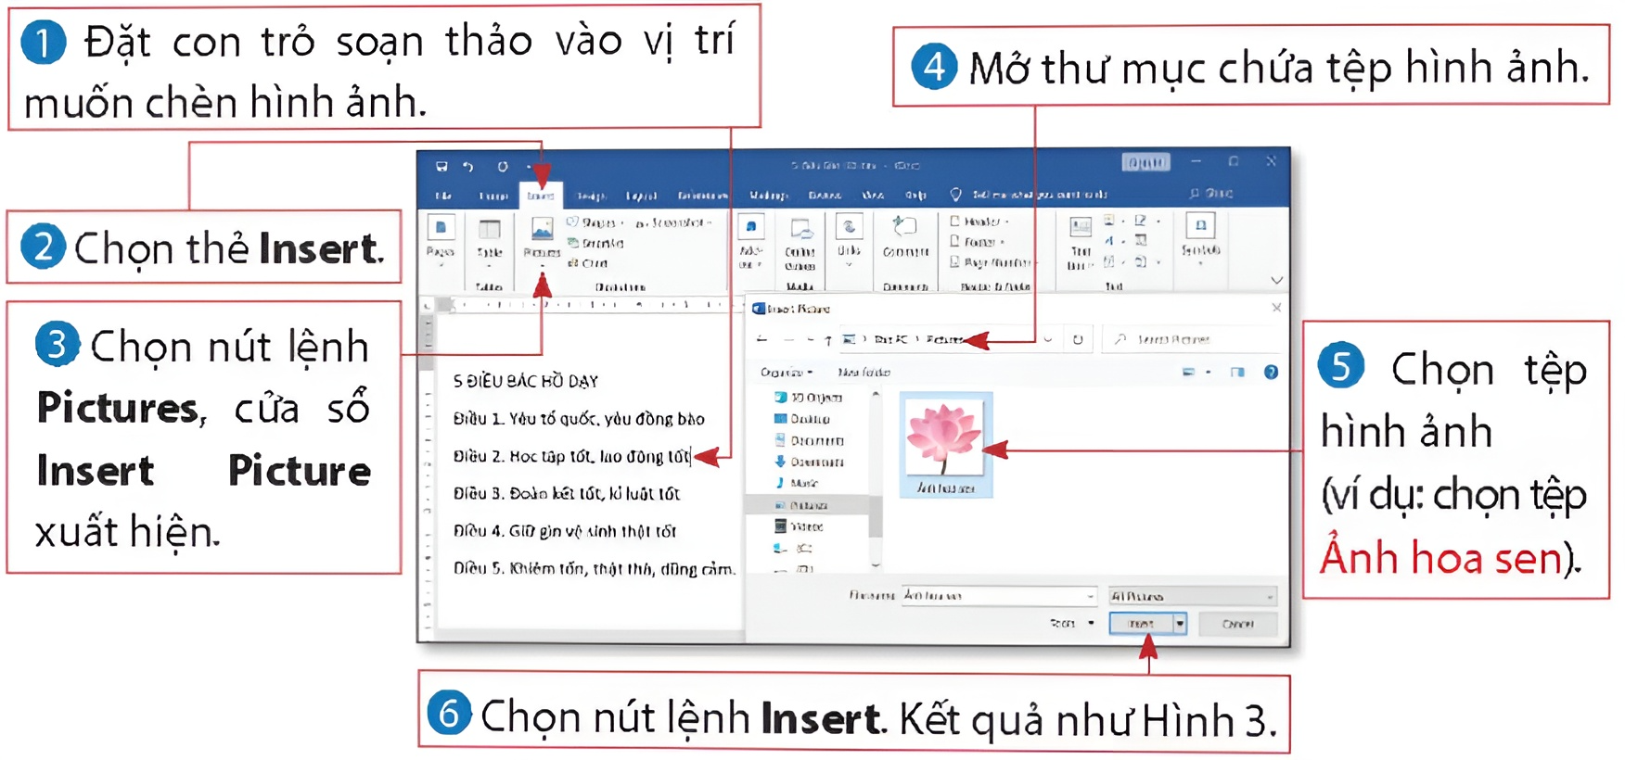
a) Chèn hình ảnh vào văn bản

Slide 8
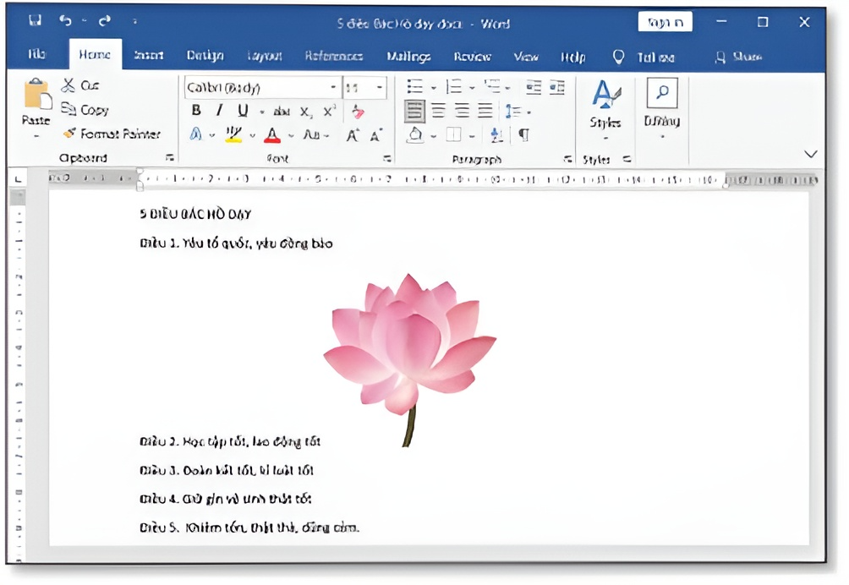

b) Thay đổi kích thước, di chuyển hình ảnh
Cách thay đổi kích thước, hình ảnh trong trang văn bản Word tương tự như trong trang trình chiếu Powerpoint.

Slide 9
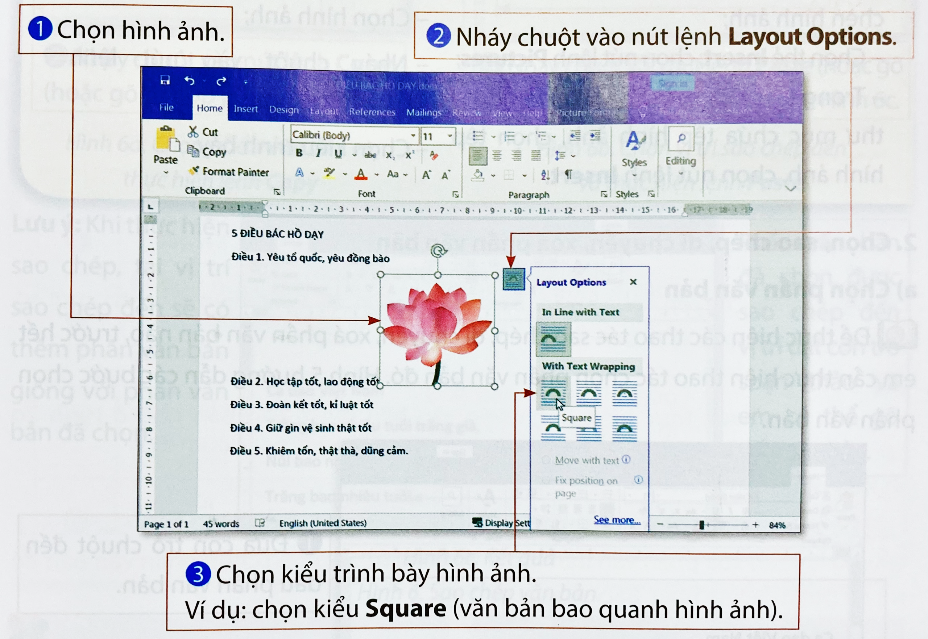
c) Thay đổi cách bố trí hình ảnh

Slide 10
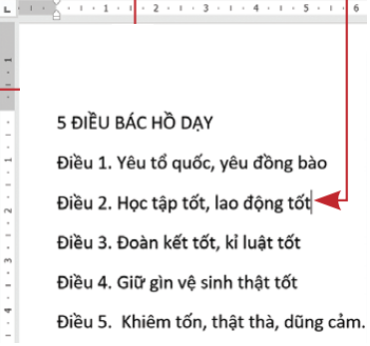

Hoạt động 2. Làm
Thảo luận nhóm 4HS
1. Quan sát Hình 2 và cho biết lí do sau khi được chèn vào, hình ảnh xuất hiện ở cuối dòng thứ ba của văn bản.
Do khi thực hiện chèn hình ảnh, ta đã đặt con trỏ soạn thảo ở cuối dòng thứ ba.
Hình 2

Slide 11




2. Lựa chọn một số việc dưới đây và sắp xếp theo thứ tự đúng để thay đổi kích thước, di chuyển hình ảnh.
Di chuyển con trỏ chuột vào hình ảnh để con trỏ chuột chuyển thành dạng
Chọn hình ảnh.
Khi con trỏ chuột chuyển thành dạng (hoặc ), kéo thả chuột để thay đổi kích thước hình ảnh.
Kéo thả chuột để di chuyền hình ảnh đến vị trí mong muốn.
Di chuyển con trỏ chuột vào một nút tròn trên khung chữ nhật bao quanh hình ảnh.
B
E
C
B
A
D

Slide 12
GHI NHỚ
Các bước chèn hình ảnh vào văn bản:
Đặt con trỏ soạn thảo vào nơi muốn chèn hình ảnh;
Chọn thẻ Insert, chọn nút lệnh Pictures;
Trong cửa sổ Insert Picture mở ra, mở thư mục chứa tệp hình ảnh, chọn tệp hình ảnh, chọn nút lệnh Insert.

Slide 13
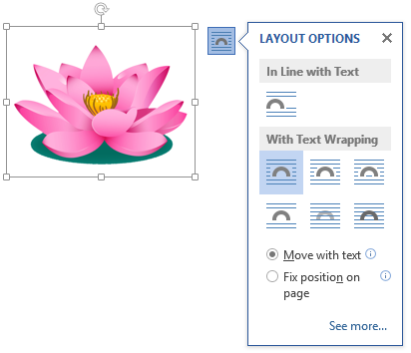
GHI NHỚ
Các bước thay đổi cách bố trí hình ảnh trong trang văn bản:
Chọn hình ảnh;
Nháy chuột vào nút lệnh Layout Options;
Chọn kiểu trình bày.

Slide 14
02
CHỌN, SAO CHÉP, DI CHUYỂN, XÓA PHẦN VĂN BẢN

Slide 15

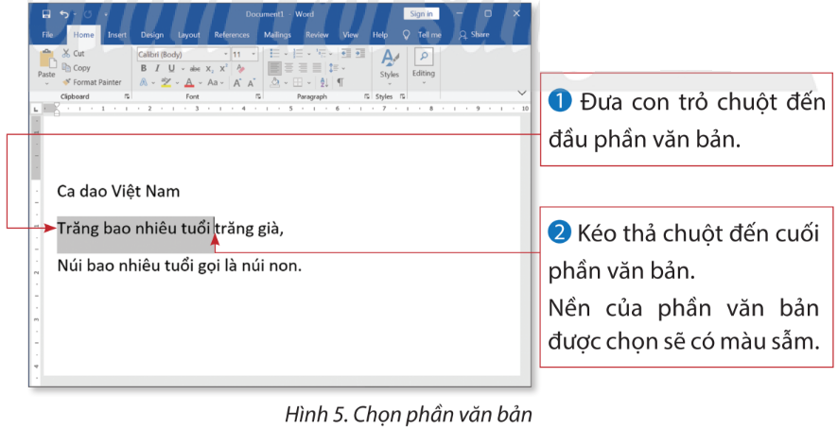
Hoạt động 1. Đọc (và quan sát)
Thảo luận cặp đôi
Nêu các bước chọn, sao chép, di chuyển, xóa phần văn bản và nêu tình huống cần thực hiện sao chép, di chuyển, xóa phần văn bản.
a) Chọn một phần văn bản

Slide 16
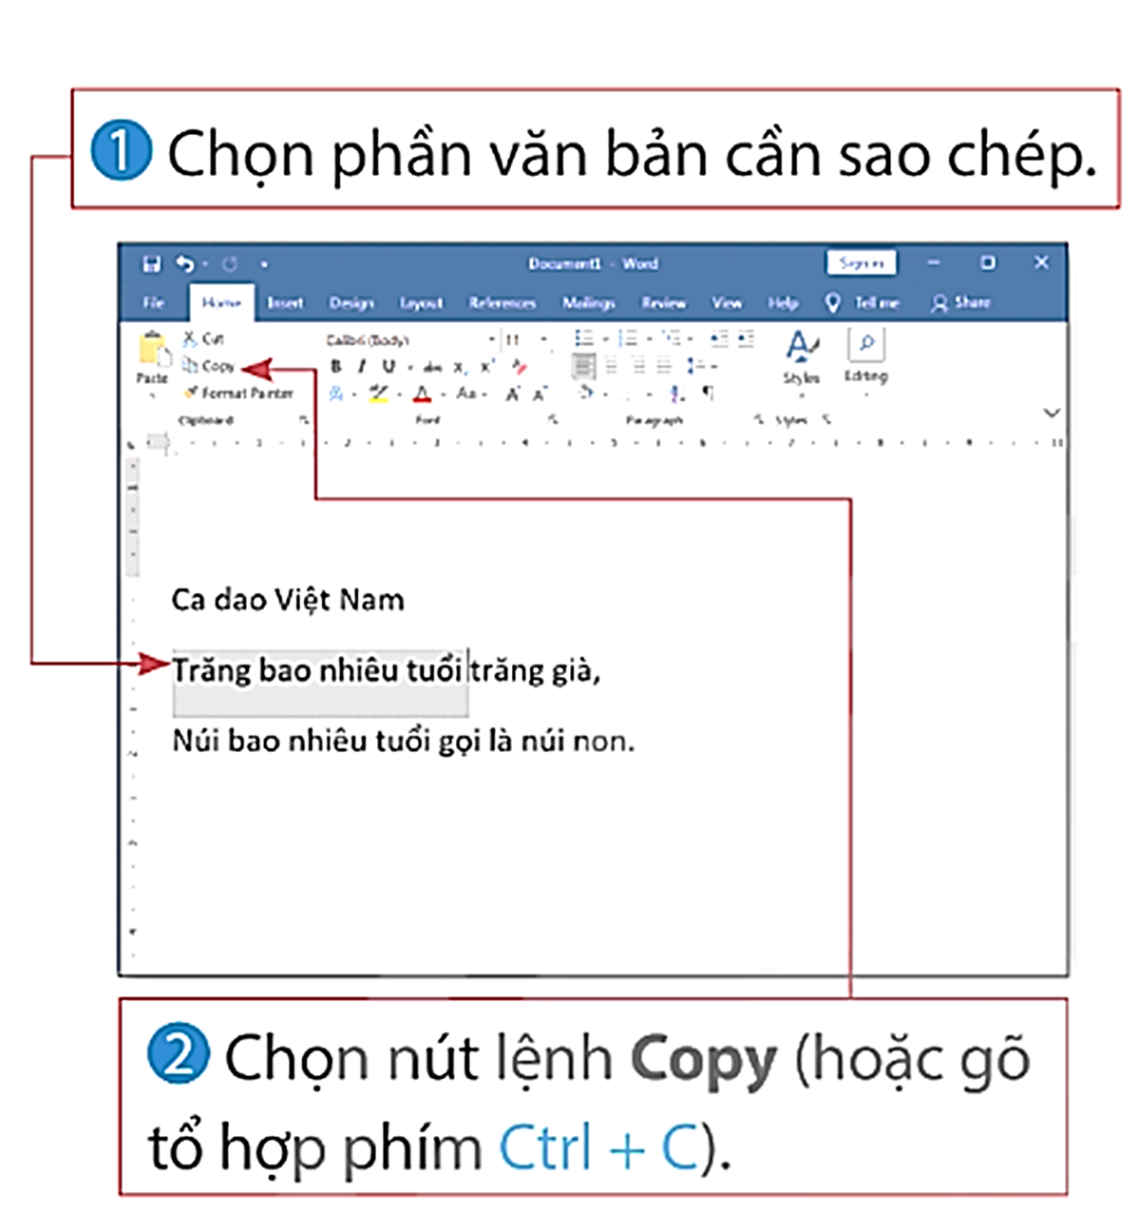
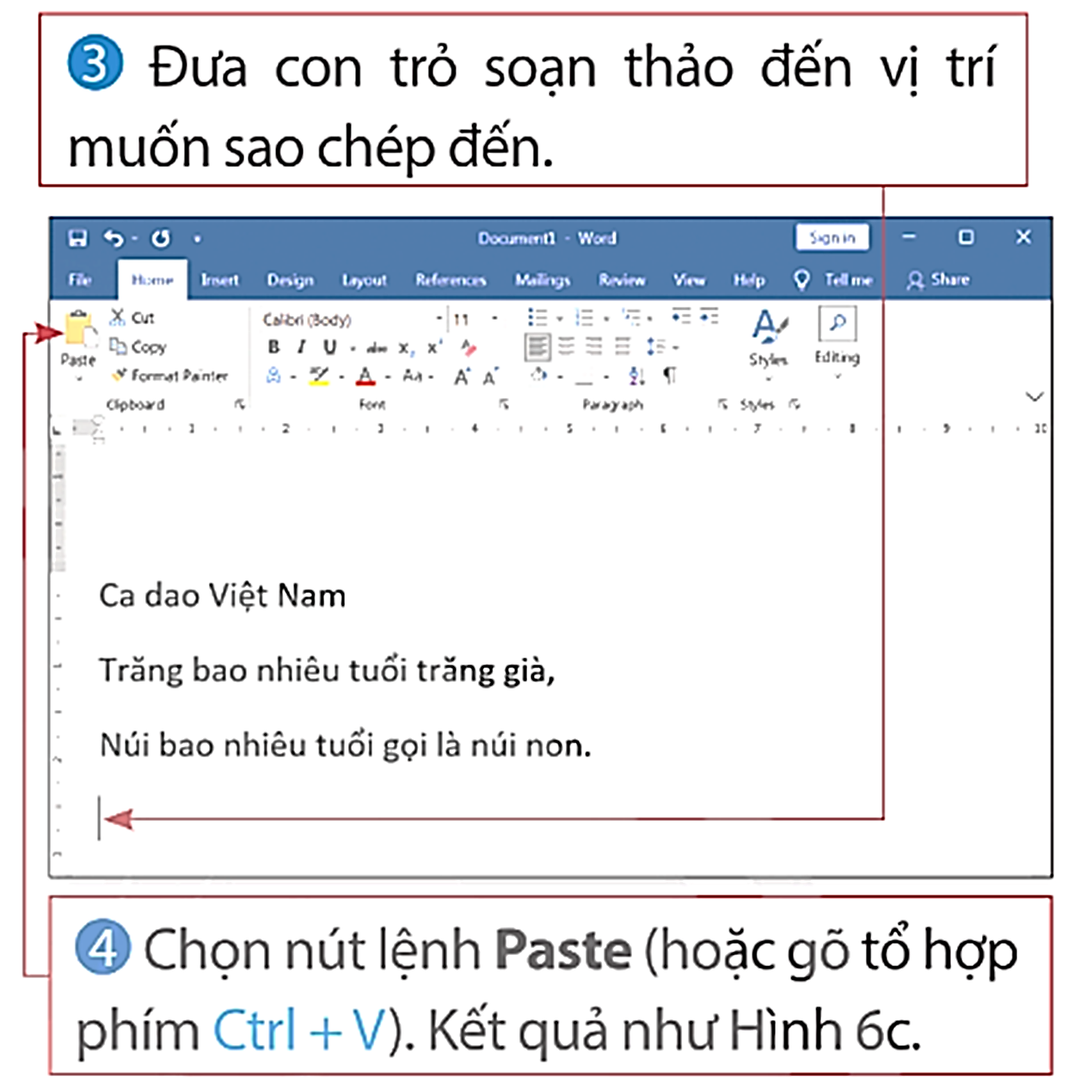
b) Sao chép phần văn bản
Chọn phần văn bản và thực hiện lệnh Copy
Chọn phần văn bản và thực hiện lệnh Paste

Slide 17

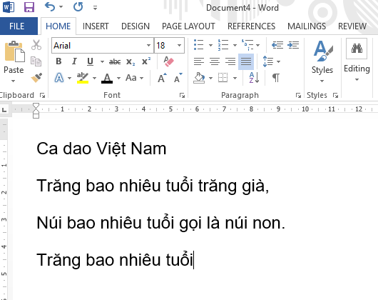
b) Sao chép phần văn bản
Trong văn bản ở Hình 6c, em hãy nêu các bước thực hiện sao chép cụm từ "Núi bao nhiêu tuổi" đến dưới dòng chứa cụm từ "Trăng bao nhiêu tuổi" ở cuối văn bản.
Hình 6c

Slide 18
b) Sao chép phần văn bản
B1. Chọn phần văn bản "Núi bao nhiêu tuổi".
B2. Nháy chuột vào nút lệnh Copy (Ctrl + C).
B3. Đưa con trỏ soạn thảo đến dưới dòng "Trăng bao nhiêu tuổi".
B4. Nháy chuột vào nút lệnh Paste (Ctrl + V).
Hình 6c

Slide 19
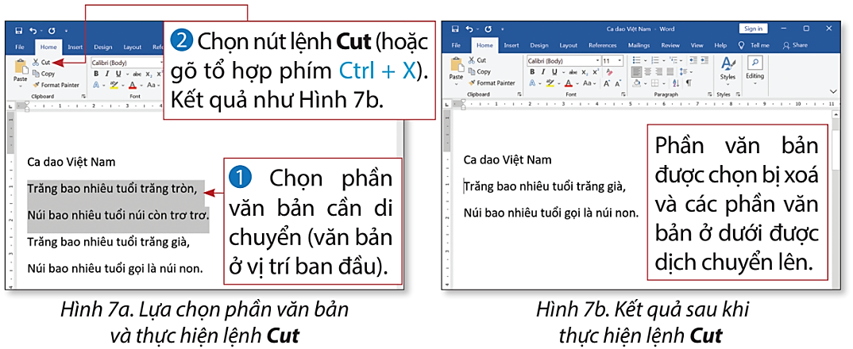
c) Di chuyển một phần văn bản

Slide 20
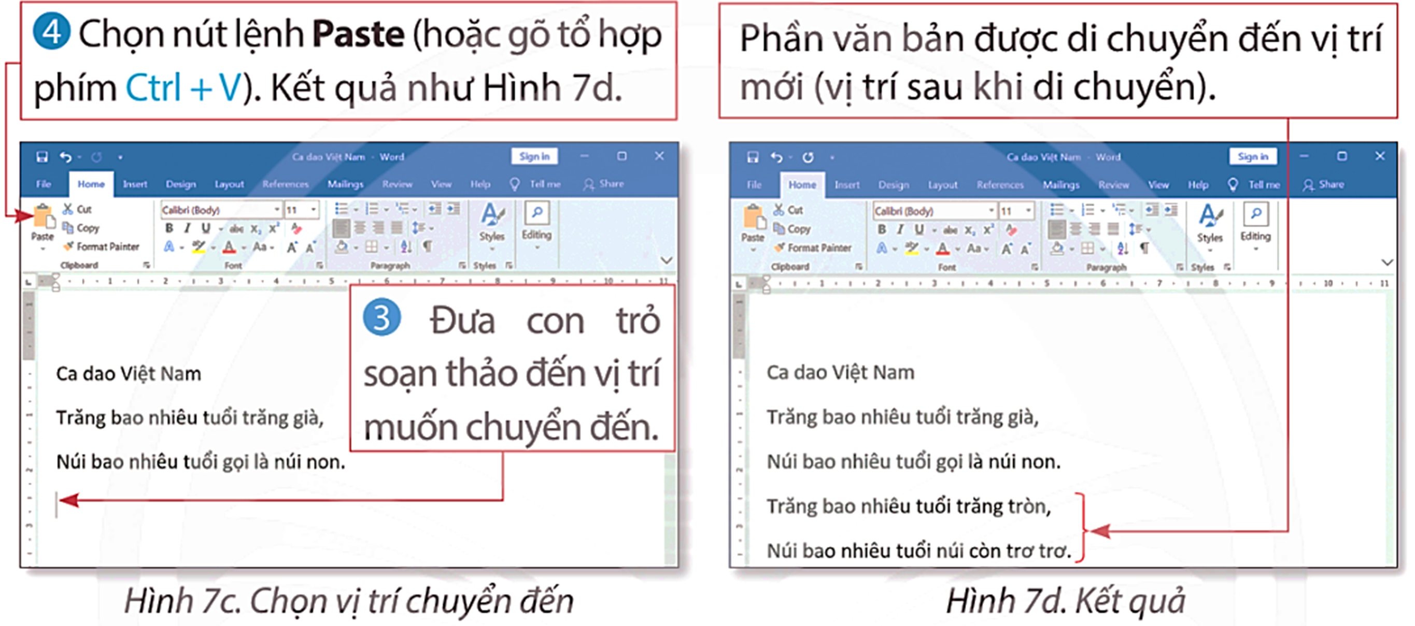
c) Di chuyển một phần văn bản

Slide 21
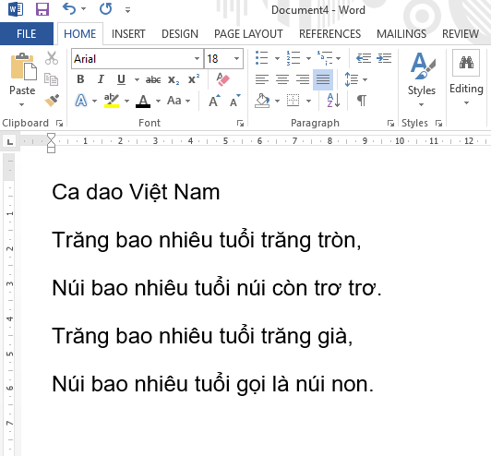
c) Di chuyển một phần văn bản
Hãy nêu các bước thực hiện di chuyển văn bản để từ văn bản như ở Hình 7d ta có được văn bản như ở Hình 7a.
Văn bản ở Hình 7a

Slide 22
c) Di chuyển một phần văn bản
B1. Chọn phần văn bản "Trăng bao nhiêu tuổi trăng tròn/ Núi bao nhiêu tuổi núi còn trơ trơ".
B2. Chọn lệnh Cut (Ctrl + X).
B3. Đưa con trỏ soạn thảo đến dưới dòng "Ca dao Việt Nam".
B4. Nháy chuột vào nút lệnh Paste (Ctrl + V).
Văn bản ở Hình 7a

Slide 23
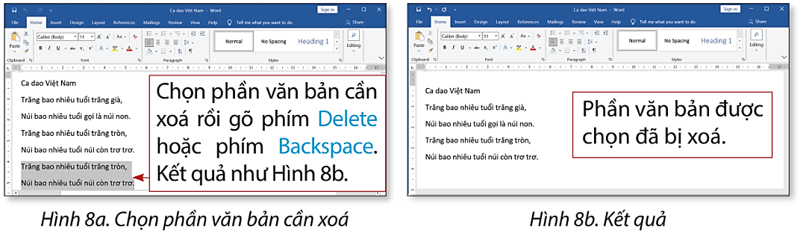

d) Xóa phần văn bản
Cần chắc chắn muốn xóa đoạn văn bản trước khi thực hiện thao tác xóa.
Lưu ý

Slide 24

Hoạt động 2. Làm
Em hãy thực hiện ghép thao tác ở cột bên trái với kết quả tương ứng ở cột bên phải:
Thao tác |  | Kết quả
1) Sao chép phần văn bản |  | a) Phần văn bản được chọn sẽ xuất hiện ở vị trí mới và không còn tồn tại ở vị trí ban đầu.
2) Di chuyển phần văn bản |  | b) Phần văn bản được chọn bị xóa.
3) Xóa phần văn bản |  | c) Tại vị trí sao chép đến sẽ có thêm phần văn bản giống với phần văn bản đã chọn.
4) Chọn phần văn bản |  | d) Phần văn bản có nền màu sẫm

Slide 25

GHI NHỚ:
Các bước sao chép, di chuyển, xóa phần văn bản:
Bước | Sao chép | Di chuyển | Xóa
1 | Chọn phần văn bản
2 | Chọn nút lệnh Copy (Ctrl + C) | Chọn nút lệnh Cut (Ctrl + X) | Gõ phím Delete hoặc Backspace.
3 | Đưa con trỏ soạn thảo đến vị trí muốn sao chép đến | Đưa con trỏ soạn thảo đến vị trí muốn di chuyển đến
4 | Chọn nút lệnh Paste (Ctrl + V)

Slide 26




MÁY TÍNH THÔNG MINH

Slide 27








Notes:
Bấm vào các máy tính để mở câu hỏi. Sau khi trả lời hết các câu hỏi, bấm vào robot để đến slide Luyện tập.

Slide 28

Câu 1: Khi em muốn phần văn bản xuất hiện cả ở vị trí ban đầu và vị trí mới em sử dụng một thao tác nào?
A. Sao chép
B. Di chuyển
C. Xóa
D. Đổi tên
Notes:
Sau khi trả lời xong, bấm vào mũi tên góc phải màn hình để quay về mở các câu hỏi tiếp theo

Slide 29
Câu 2: Lệnh nào sau đây giúp em sao chép
một phần văn bản?
A. Remove
B. Copy
C. Delete
D. Rename
Notes:
Sau khi trả lời xong, bấm vào mũi tên góc phải màn hình để quay về mở các câu hỏi tiếp theo

Slide 30
Câu 3: Tổ hợp phím tắt nào sau đây có chức năng
di chuyển tệp hoặc thư mục?
A. Ctrl + C
B. Ctrl + V
C. Ctrl + Z
D. Ctrl + X
Notes:
Sau khi trả lời xong, bấm vào mũi tên góc phải màn hình để quay về mở các câu hỏi tiếp theo

Slide 31
Câu 4: Nút lệnh Picture trong dải lệnh nào?
A. Home
B. View
C. Insert
D. Review
Notes:
Sau khi trả lời xong, bấm vào mũi tên góc phải màn hình để quay về mở các câu hỏi tiếp theo

Slide 32
Câu 5: Muốn chèn hình ảnh vào văn bản ta thực hiện lệnh theo thứ tự nào dưới đây:
A. Insert → Picture → From file...
B. Picture → Insert → From file...
C. Insert → From file... → Picture
D. Home → Picture → From file...
Notes:
Sau khi trả lời xong, bấm vào mũi tên góc phải màn hình để quay về mở các câu hỏi tiếp theo

Slide 33
LUYỆN TẬP
Bài 1 (SGK - tr.39) Hãy nêu các việc cần thực hiện để từ tệp văn bản 5 điều Bác Hồ dạy (em đã tạo ở Bài 7) có được văn bản như ở Hình 1 trong SGK.
Hình 1

Slide 34
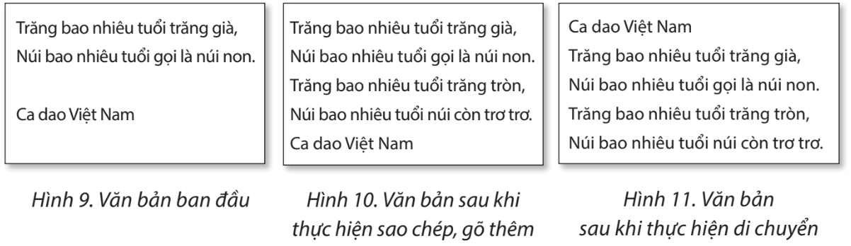
Bài 2 (SGK - tr.39)
Em hãy nêu các việc cần thực hiện để từ văn bản ban đầu ở Hình 9 có được văn bản ở Hình 10, Hình 11.

Slide 35
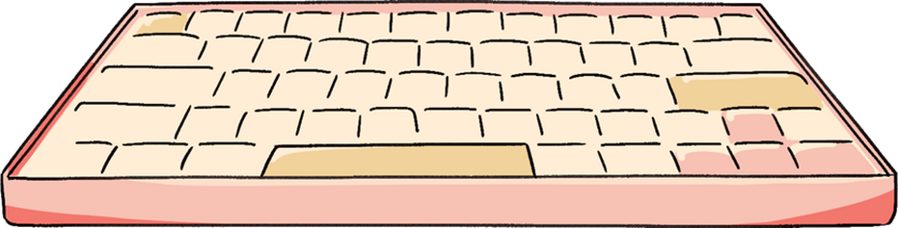
THỰC HÀNH
Bài 1. Thực hành trên máy tính theo các yêu cầu sau:
Kích hoạt phần mềm Word.
Mở tệp văn bản 5 điều Bác Hồ dạy em đã tạo ở Bài 7.
Lưu tệp văn bản với tên khác là 5 điều Bác Hồ dạy có ảnh vào cùng thư mục chứa tệp 5 điều Bác Hồ dạy.
Chèn, thay đổi kích thước, di chuyển ảnh hoa sen đề có kết quả như ở Hình 1.
Thoát khỏi phần mềm Word.

Slide 36


Chú ý
Thao tác mở tệp văn bản có sẵn trong Word tương tự mở tệp trình chiếu đã có trong PowerPoint.
Lưu tệp văn bản với tên khác:
(1) Chọn thẻ File.
(2) Chọn Save As.
(3) Chọn Browse.
(4) Trong cửa sổ Save As hiện ra, mở thư mục sẽ chứa tệp.
(5) Gõ tên mới.
(6) Nháy chuột vào nút lệnh Save.

Slide 37
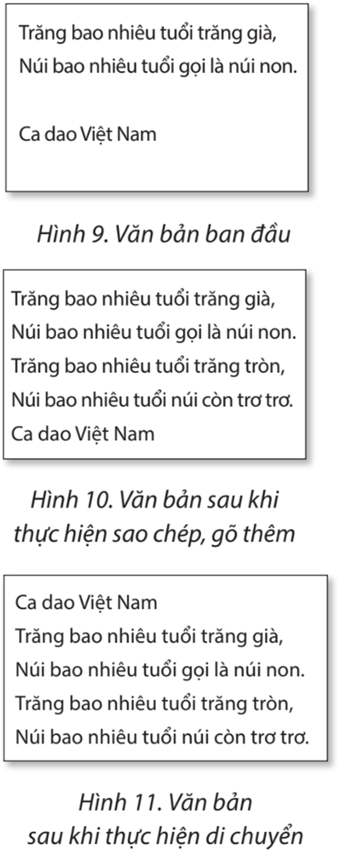
Bài 2. Thực hành soạn thảo văn bản theo các yêu cầu sau:
Kích hoạt phần mềm Word.
Soạn thảo văn bản có nội dung như ở Hình 9.
Thực hiện sao chép, gõ thêm để có văn bản như Hình 10, di chuyển phần văn bản để có được văn bản như ở Hình 11.
Thực hiện thao tác xoá phần văn bản đề xoá hai dòng cuối của bài ca dao.
Lưu văn bản vào cùng thư mục chứa tệp 5 điều Bác Hồ dạy và thoát khỏi phần mềm Word.

Slide 38


VẬN DỤNG
Bài 1. Quan sát, thảo luận với bạn để chỉ ra cách soạn thảo nhanh nhất văn bản có nội dung như ở Hình 12.
Bài 2. Thực hiện soạn thảo văn bản, chèn hình ảnh minh họa để được văn bản tương tự như ở Hình 12.
Hình 12

Slide 39
HƯỚNG DẪN VỀ NHÀ
Ôn tập kiến thức đã học
Xem và chuẩn bị trước bài sau - Bài 19
Hoàn thành bài tập phần Vận dụng

Slide 40


CẢM ƠN CÁC EM
ĐÃ THEO DÕI BÀI GIẢNG!

